Slide 1
鱼眼校正与投影

Slide 2
鱼眼校正
鱼眼投影
鱼眼代码

Slide 3
相机校正(标定)方式有：
线性标定
非线性标定
两步标定
张正友
Matlab
Opencv
Tsai
对象：
一般相机校正
鱼眼相机校正
相机的投影模型：
鱼眼相机的投影模型：
等距圆柱投影（equirectangular）
等距离投影
透射映射(Perspective)
等距映射(Equidistant): R = f θ
等立体角投影(Equisolid angle): R = 2fsin(θ/2)
正交投影(Orthographic): R = fsin(θ)

Slide 4
鱼眼校正过程：
1、由于鱼眼镜头的径向畸变，导致边缘图像产生扭曲，为了得到现实中的图像，先校正得到一幅等距圆柱投影（equirectangular）图像；
2、将像素坐标转换为极坐标图
3、极坐标转换为3D 空间坐标矢量（投影）
4、3D 投影到图像平面上（重投影）

Slide 5
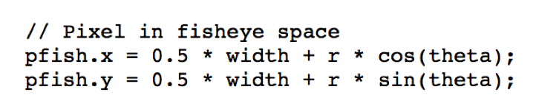
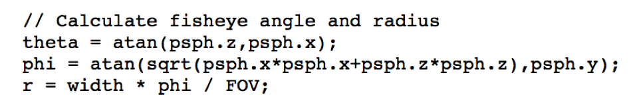
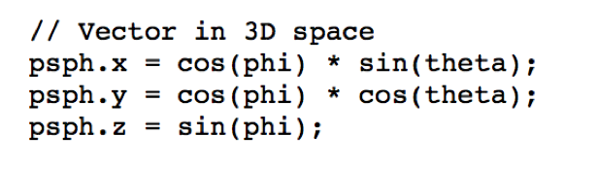
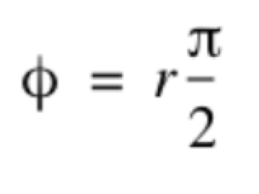
原理图：
3、极坐标转化为图像坐标
2、空间坐标转化为极坐标
1、Pixel 坐标转化为空间坐标

Slide 6
存在问题：
1、黑洞计算公式与论文？
(1 - (fovH + extendedAngle) / (2 * (camFovHoriDegrees[i] + extendedAngle))) * (warp_width + 2 * extendedWarpPixel)
2、calib计算带入公式
3、投影 Y 计算
4、校正代码结果不对

